Slide 1
CTES
CONSEJO TÉCNICO DE EDUCACIÓN SUPERIOR
Eje: Eje
Ingreso- Permanencia - Egreso
Seguimiento de avances
y evaluación

Slide 2
Nombre del eje
Consejo Técnico de la Educación Superior
Indicadores
Porcentaje de absorción de matrícula de las IEMS.
Porcentaje de retención de matrícula al término del periodo escolar.
Porcentaje de eficiencia terminal
Porcentaje de titulación.
Ingreso, permanencia y egreso

Slide 3
Objetivos
Ingreso
Permanencia
Egreso
Brindar al aspirante las condiciones pertinentes de ingreso.
Mantener el porcentaje de retención de estudiantes en los primeros tres cuatrimestres.
Incrementar la eficiencia terminal y titulación en los Programas Educativos.

Slide 4
Indicador de permanencia
Programa Educativo | Ingreso septiembre 2021 | Porcentaje de retención Agosto de 2022 (primero, segundo y tercer cuatrimestre) |  | Ingreso septiembre 2022 | Porcentaje de retención Agosto de 2023 (primero, segundo y tercer cuatrimestre)
TSU EN MECÁNICA | 56 | 23 | 41% | 76 | 42 | 55%
TSU EN ADMINISTRACIÓN | 191 | 115 | 60% | 150 | 104 | 69%
TSU EN TURISMO* | 119 | 72 | 61% | 98 | 65 | 66%
TSU EN ENERGÍAS RENOVABLES | 51 | 28 | 55% | 50 | 35 | 70%
TSU EN MECATRÓNICA | 117 | 90 | 77% | 107 | 83 | 78%
TSU EN PROCESOS ALIMENTARIOS | 57 | 29 | 51% | 57 | 32 | 56%
TSU EN TECNOLOGÍAS DE LA INFORMACIÓN* | 104 | 65 | 63% | 126 | 82 | 65%
TSU EN GASTRONOMÍA* | 204 | 151 | 74% | 266 | 185 | 70%
*Incluye datos de la UAT | 899 | 573 | 60% | 930 | 628 | 66%

Slide 5
Análisis de logros 2022-2023
Indicador: Ingreso (Absorción) Meta: 9%
Acciones | Valor del Indicador al inicio del Ciclo escolar 2022-2023 | Porcentaje de avance | Evidencias
Fortalecer la promoción de proyectos institucionales a las IEMS | 11.73% | 95% | Difusión de los proyectos integradores a través de redes sociales
Retroalimentar a las IEMS sobre los resultados de sus estudiantes en la evaluación de ingreso |  | 95% | Mensajes a través de correo electrónico Reunión con orientadores vocacionales
Notes:
Permanecen las mismas acciones

Slide 6
Análisis de logros 2022-2023
Indicador: Retención Meta: 70%
Acciones | Valor del Indicador al inicio del Ciclo escolar 2022-2023 | Porcentaje de avance | Evidencias
Atención compensatoria (talleres, cursos), pertinentes a las necesidades de los estudiantes de los PE, identificando el impacto de los mismos. | 58% | 100% | - Programación de talleres por el área de servicios estudiantiles - Cursos extracurriculares que fortalecen las competencias - Tutoría académica
Notes:
Permanecen las mismas acciones

Slide 7
Análisis de logros 2022-2023
Indicador: Egreso
Sub indicadores | Acciones | Valor del Indicador al inicio del Ciclo escolar 2022-2023 | Porcentaje de avance | Evidencias
(Eficiencia terminal) Meta: 50% Generación TSU sep 2020-ago 2022: 45%. | - Seguimiento a las acciones para atender los resultados del diagnóstico de las principales causas de baja eficiencia terminal (SIIN) | 48% | En proceso | Reporte de principales causas de baja (siin) Análisis de causas de deserción en reuniones académicas
(Titulación) Meta: 80% Generación TSU sep 2020-ago 2022 76% | Difusión del proceso de titulación a los estudiantes | 80% | 95% | Reuniones con alumnado de TSU (12 y 13 de abril) Publicación en intranet Difusión a través de tutores y tutoras
 | Seguimiento en trámites de registro ante Dirección General de Profesiones. | En proceso | En proceso
 |  |  | 100% | Reunión para el trámite de FEA ante el SAT Oficio de solicitud de actualización de formatos oficiales UTVM/R/158/2023
Notes:
Se modifican las acciones de titulación

Slide 8
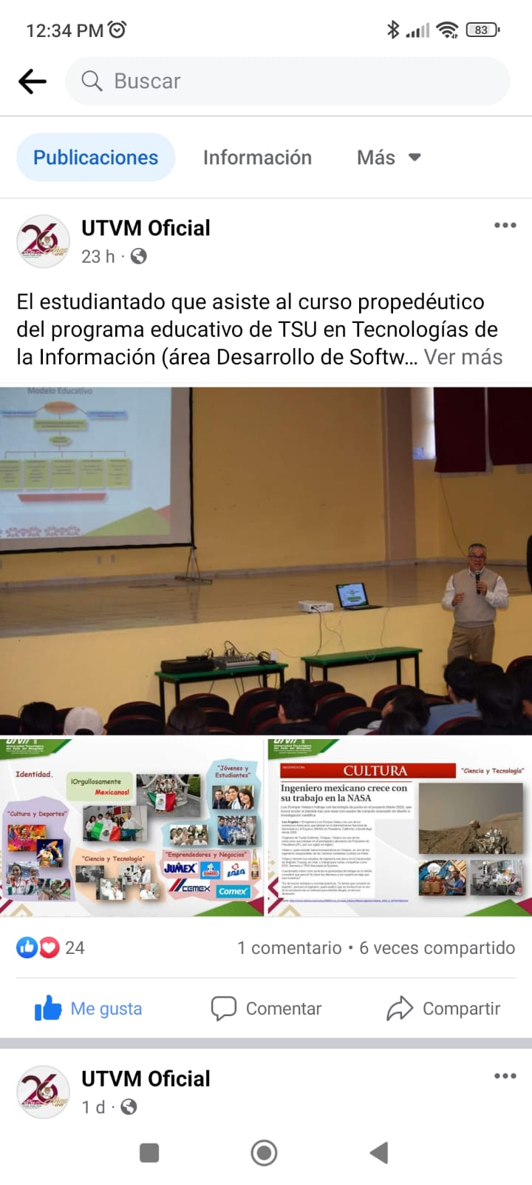
Actividades realizadas
Ingreso

Slide 9
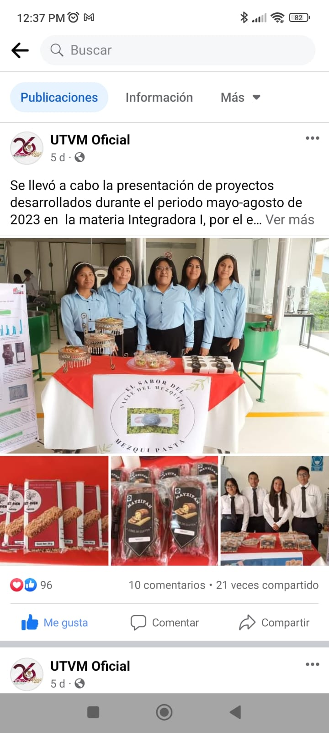
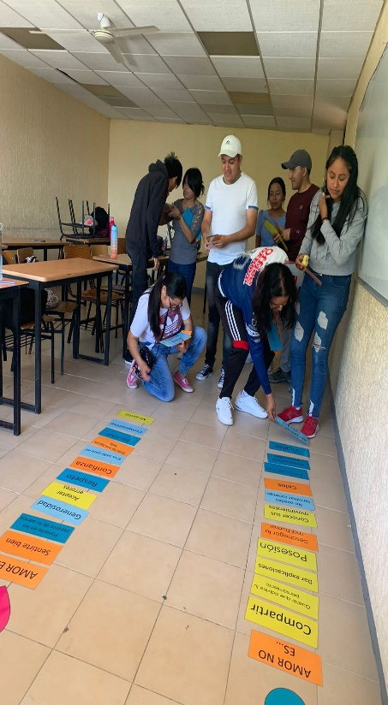
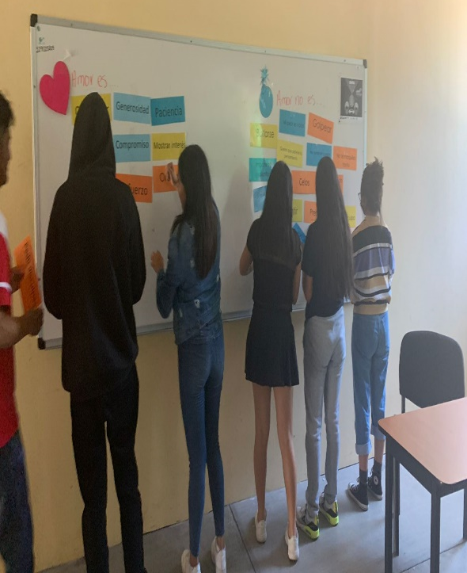
Actividades realizadas
Retención

Slide 10
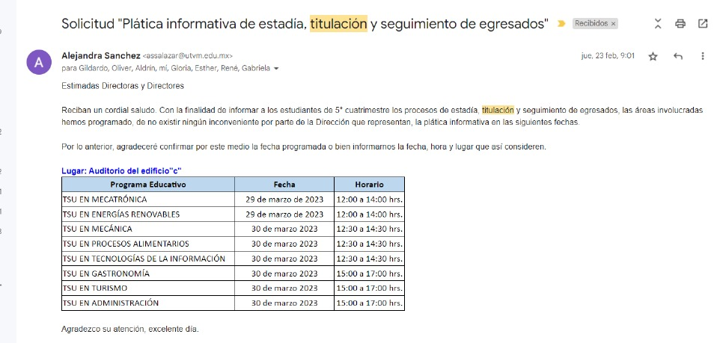
Actividades realizadas
Egreso

Slide 11
¡Gracias por su atención!

